Slide 1
Организация обслуживания рабочего места

Slide 2
Рабочее место:
Пространственная зона, оснащенная необходимыми техническими средствами, в которой совершается трудовая деятельность работника или группы работников, совместно выполняющих производственные задания.

Slide 3
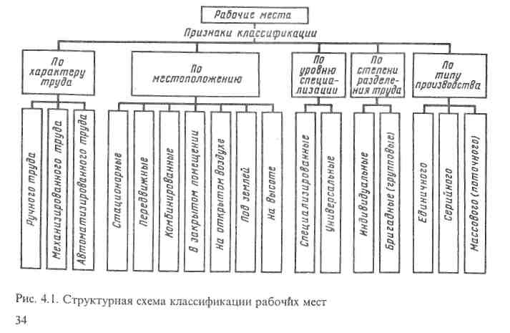

Slide 4
Организация рабочего места-
- это система мероприятий по его оснащению средствами и предметами труда и их размещению в определенном порядке.

Slide 5
Состав основного оборудования:
Станки
Машины
Механизмы
и т.д.

Slide 6
Состав вспомогательного оборудования:
Подъемные устройства
Транспортеры
Контрольные приборы
Испытательные стенды
Другие подсобные устройства

Slide 7
Обслуживание рабочих мест
Обеспечение его средствами и предметами труда, а также услугами, необходимыми для осуществления трудового процесса.

Slide 8
Функции обслуживание рабочих мест
Производственно-подготовительная
Инструментальная
Наладочная
Контрольная
Транспортно-складская
Поддержание в рабочем состоянии оборудования
Энергетическая
Ремонтно-строительная
Хозяйственно-бытовая

